Slide 1

Feedbackkultur in der Schule
Grundlagen und Zusammenhänge
Prof. Dr. Claus Buhren
Seminar 1
„Grundlagen und Peer Reviews“
Programm und Skript

Slide 2

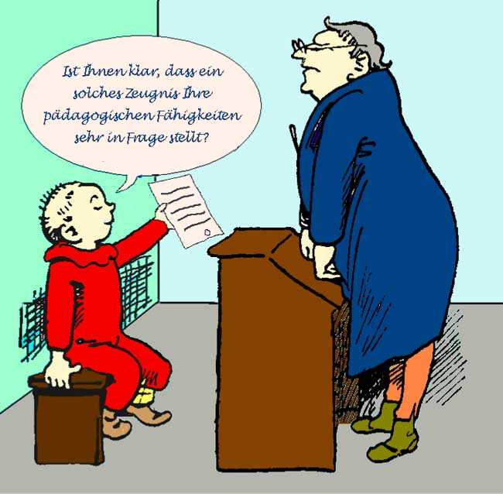

Slide 3
mir bekannt
mir unbekannt
A
B
anderen bekannt
Offenheit
Blinder Fleck
C
D
anderen unbekannt
Privates
Unbekanntes
Notes:
Abbildung 3: Johari Fenster
3

Slide 4
mir unbekannt
mir bekannt
anderen bekannt
A
B
Blinder Fleck
Offenheit
D
Unbekanntes
C
Privates
anderen unbekannt
Notes:
Abbildung 4: Ausweitung der Offenheitsarena
4

Slide 5
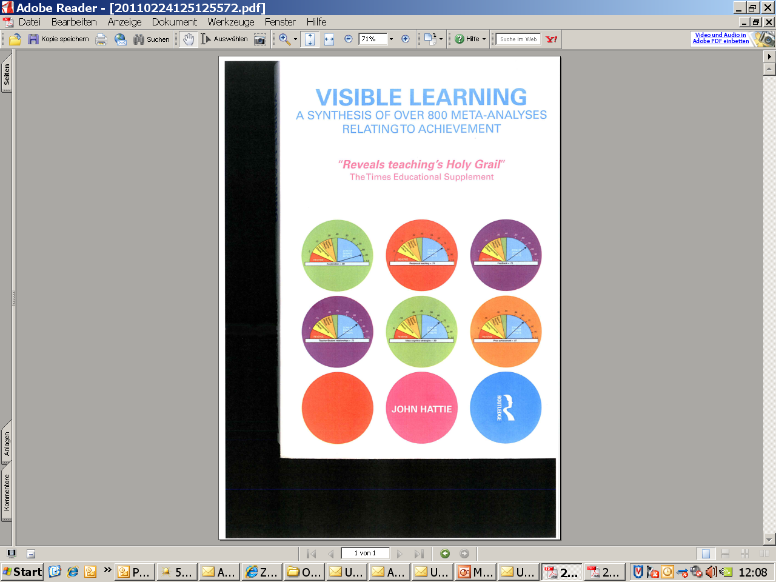
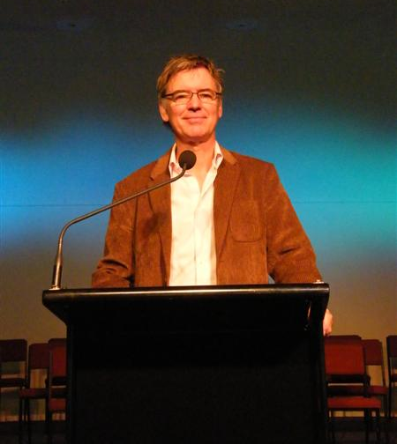
John A. C. Hattie (2009):

Slide 6
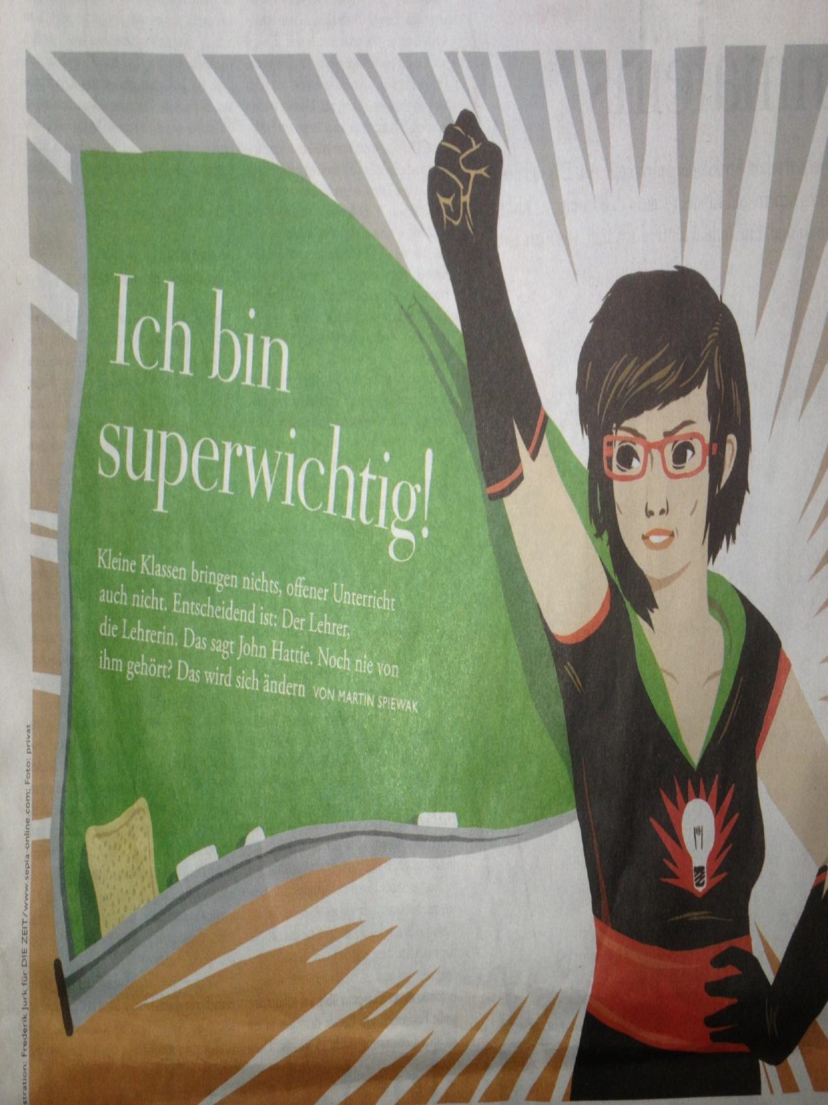
Die Zeit vom 3.1.2013

Slide 7
Was ist Hatties „Überzeugung“?
„Schülerorientierung“: Mit den Augen der Lernenden – Die Lehrperson als Lernende.
(„when teachers see learning through the eyes of the student“; S. 238)
The teacher matters !
→ What teachers do matters!
What teachers do matters!
→ What some teachers do matters!

Slide 8
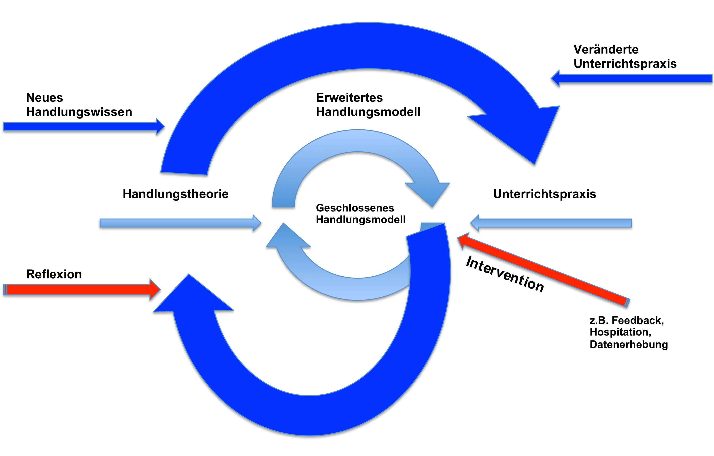
Lehrer als reflektierende Praktiker (nach Donald Schön)

Slide 9
Veränderte Unterrichtspraxis
Lehrer als reflektierende Praktiker (nach Donald Schön)
Neues Handlungswissen
Erweitertes Handlungsmodell
Handlungstheorie
Unterrichtspraxis
Geschlossenes Handlungsmodell
Reflexion
Intervention
z.B. Feedback, Hospitation, Datenerhebung

Slide 10
Feedback nach Hattie
Feedback Rückmeldung
Vergewisserung
(Selbst)-Kontrolle
Feedforward Orientierung
Planung
Veränderung
Zielerreichung

Slide 11
Wirkungen von Feedback
  durch Feedback das eigene Handeln reflektieren
  durch Feedback Stärken und Schwächen erkennen
  durch Feedback mögliche „blinde Flecken“ aufdecken
  durch Feedback eigenes Handeln verändern
  durch Feedback Sicherheit gewinnen
  durch Feedback neue Erfahrungen machen
  durch Feedback neue Perspektiven eröffnen
  durch Feedback erreichbare Ziele formulieren

Slide 12
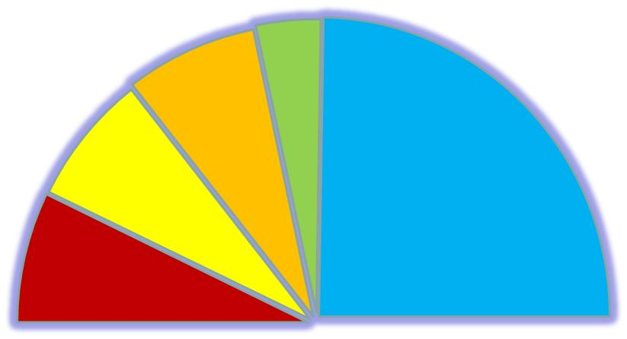
Vergleichen mit dem Effektmaß „d“
.30
.40
.50
d < 0: Maßnahme senkt Lernerfolg
0 ≤ d < .20: kein Effekt bzw. unbedeutender Effekt
.20 ≤ d < .40: kleiner Effekt
.40 ≤ d < .60: moderater Effekt
d ≥.60: großer Effekt
.60
.15
Teacher
Effects
.70
0
ZONE OF
DESIRED
EFFECTS
.80
Developmental
Effects
.90
REVERSE
1.0
Retention (hold back a year): -.16

Slide 13
Effektgrößen nach Hattie (Auswahl)
  reciprocal teaching (0.88) – Schüler als Lehrer
  teacher clarity (0.75) – Klarheit der Lehrkraft
  feedback (0.74) - Rückmeldungen an Schüler/Lehrer
  problem-solving teaching (0.61) – problemlösendes Lernen/Lehren
  cooperative learning (0.57) – kooperatives Lernen
  peer tutoring (0.55) – Schüler als Lerncoaches
  classroom management (0.52) - Klassenführung

Slide 14
Ebenen des Feedbacks
  Kollegiales Feedback
  Schüler-Lehrer-Feedback
  Schüler-Schüler-Feedback
  Lehrer-Schüler-Feedback
  System-Feedback
  Führungsfeedback

Slide 15
Sinnvolle Voraussetzungen für Feedback
gemeinsames Interesse an Veränderung
Vertrauensklima, Offenheit und Vertraulichkeit
organisatorische Unterstützung durch die SL
auf der Klassenebene beginnen
in Jahrgangs- oder Fachteams vorbereiten
durch Projektgruppe innerschulisch begleiten

Slide 16
Erfolgreiche Feedbackerfahrungen – umgangene Stolpersteine
Führungsfeedback als Vorbild
Feedback thematisch einbetten
Fokussierte Feedbackinstrumente nutzen
Kollegiales Feedback als Micro-Teaching
Feedback und thematische Fortbildung
Kompetenzorientiertes Schülerfeedback trainieren

Slide 17
Feedback organisieren
  Zielsetzungen von Feedback definieren
  Anwendungsbereich für Feedback klären
  Feedbackinstrument auswählen
  Feedbackinstrument anpassen
  Feedback durchführen
  Ergebnisse gemeinsam auswerten
  Konsequenzen aus dem Feedback ziehen

Slide 18
Auswirkungen auf individueller Ebene
Stärkung der Persönlichkeit
Förderung der Unterrichtskompetenz
Entwicklung einer reflexiven Berufspraxis
Befähigung, die Unterrichtspraxis zu verändern
Entwicklung von Offenheit und Sensibilität
Steigerung von Arbeitszufriedenheit

Slide 19
Auswirkungen auf systemischer Ebene
Veränderungen im Schulklima und in der Schulkultur
konkreter Ansatz zur Unterrichtsentwicklung
Bereitschaft zur Zusammenarbeit, Einstieg in Teamentwicklung
Umsetzung von Entwicklungsschwerpunkten
Image und Außenwahrnehmung verbessern sich

Slide 20
Überforderung
Begeisterung
Stress
Eustress
Herausforderung
Eifer
KOMFORTZONE
Unterstützung
Widerstand
RISIKOZONE
ZONE DER TURBULENZEN

Slide 21
Vielen Dank für Ihre Aufmerksamkeit!

Slide 22
Literatur
Binsteiner, G. u.a.: Teamarbeit macht Schule. Bausteine der Entwicklung. Die Robert-Bosch-Gesamtschule, Hildesheim. Seelze 2009
Böttcher, V./Spethmann, E.: Gemeinsam über Unterricht nachdenken. Kollegiale Hospitation lernen. In: Pädagogik Heft 1/2010 S. 24 – 27
Buhren, C.G: Kollegiale Hospitation. Köln 2011
Buhren, C.G. (Hg.): Handbuch Feedback im Unterricht. Weinheim 2015
Hattie, J.: Visible Learning. Deutsche Ausgabe: Lernen sichtbar machen. Hohengehren 2013
PÄDAGOGIK Schwerpunktheft Feedback im Unterricht April 2014
Schön, D.A.: The Reflective Practitioner. New York (Basic Books) 1983
Strahm, P. : Qualität durch systematisches Feedback. Grundlagen, Einblicke, Werkzeuge. Bern 2008

